Slide 1
Inicio del proyecto
Definición del proyecto & Marco teórico

Slide 2
Agenda
Definición del Tema
Descripción del Proyecto:
Antecedentes
Descripción de la Organización
Análisis del Problema
Objetivos
Indicadores de Éxito
Matriz de Consistencia
Student Outcomes
Marco Teórico

Slide 3
Definición del tema
Componentes y Requisitos Clave

Slide 4

Trabajo de suficiencia profesional
“Modalidad de titulación que implica que el bachiller está en la capacidad de demostrar y documentar el dominio y la aplicación de competencias profesionales adquiridas a lo largo de la carrera.”
Fuente: Reglamento RENATI, RCD N° 033-2016-SUNEDU/CD, 4.16.

Slide 5
Características del tema
Debe ser un proyecto cerrado e implementado del cuál se pueden obtener datos sobre el impacto en la organización de estudio.
Al menos uno de los integrantes del equipo debe haber participado en el proyecto presentado.
Debe poder generar evidencia del cumplimiento de las competencias de la carrera.

Slide 6
Componentes del tema
Problema
¿Qué se desea resolver?
Propuesta
¿Qué se propone para resolver?
Técnica
¿Con qué se pretende resolver?
Escenario
¿Dónde ocurre el problema?

Slide 7
El tema: requisitos por componente
Problema
Debe presentar interés por algún sector empresarial, gubernamental, social, entre otros (importancia).
Propuesta
La propuesta debe corresponder a la aplicación de un conocimiento de Ingeniería de Sistemas de Informacion.
Técnica
La técnica debe corresponder al área del programa. También se puede usar técnicas de otra área, pero se requiere adaptarla al área del programa.
Escenario
El escenario debe ser representativo.

Slide 8
Descripción del proyecto
Capítulo 1

Slide 9
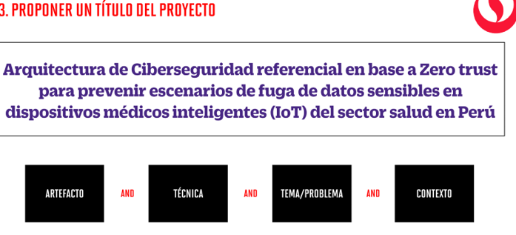
Titulo

Slide 10

Introducción
Contexto
Objeto de Estudio
Esfuerzos Previos
Problema
Organización
General
Específico

Slide 11
antecedentes
Contexto
Estudios Previos
Describir aspectos del contexto o escenario que puedan haber cambiado y que influyan sobre el problema.
Describir esfuerzos y estudios previos para resolver el problema de estudio.

Slide 12
Descripción de la organización
Pueden utilizar The Zachman Framework™ para describir a la organización de estudio.
Describir aquellos aspectos de la organización que impacten en el análisis del problema y el diseño de la solución.
Describir el proceso de negocio que se interviene.

Slide 13
Análisis del problema (1/2)
Describa textualmente, en forma directa, clara, precisa y explícita el problema a resolver.
Debe contener toda la información necesaria para su comprensión.
Deberá incluir el alcance del trabajo (sector, periodo, lugar) si amerita.
Podrá incluir un ejemplo para la mejor comprensión del problema.
Incluir una descripción de la importancia del problema.
¿Por qué es relevante el problema para la organización?

Slide 14
análisis del problema (2/2)
Describir la relación entre el problema del negocio y el problema de Ingeniería de Sistemas
Problema del Negocio
Problema de Ingeniería de Sistemas

Slide 15
objetivos
Objetivo General
Proponer (diseñar, desarrollar, implementar, modelar, aplicar, etc.) A (sistema, modelo, algoritmo, mejora de proceso, framework, software) para P (problema) a través de T (técnica) de forma a mejorar W (tiempo, distancia, utilidad, riesgo, etc.)
Objetivos Específicos
Analizar
Diseñar
Plan de Continuidad
Desarrollar Y Validar

Slide 16
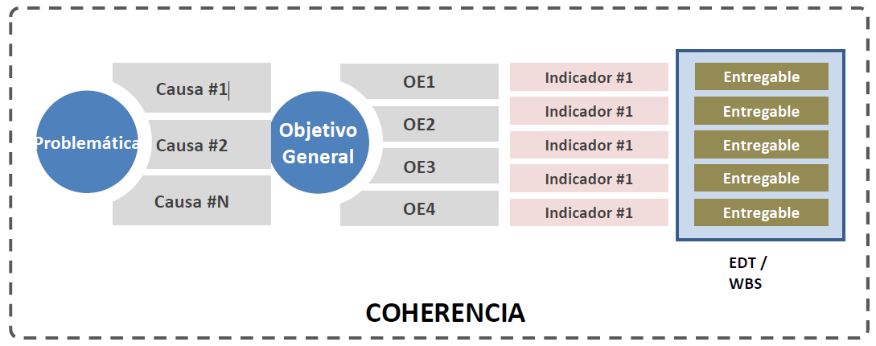
Indicadores de éxito
Notes:
Trazabilidad

Slide 17
Indicadores de éxito
N° | Descripción | Fórmula | Meta | Objetivo Específico
IE1
IE2
IE3
El formato de la tabla no es mandatorio.
Notes:
Trazabilidad

Slide 18
Matriz de consistencia
Verificar la consistencia del Proyecto

Slide 19
Matriz de consistencia
Título
Problema | Causa 1 | Causa 2
Objetivo General (OG) | Objetivo Específico (OE-1) | Indicador de Éxito (OE-1)
 | Objetivo Específico (OE-2) | Indicador de Éxito (OE-2)
 | Objetivo Específico (OE-3) | Indicador de Éxito (OE-3)
 | Objetivo Específico (OE-4) | Indicador de Éxito (OE-4)

Slide 20
Matriz de consistencia (Ejemplo)
SOLUCIONES TECNOLÓGICAS PARA APLICACIONES MÉDICAS EN UN CENTRO DE TELEMEDICINA
Problema: Escasez de médicos, especialistas y canales de atención medica de los centros de salud en zonas rurales en el Perú | Causa 1: Ausencia de estrategias de TI en el sector salud (Gobierno, 2017). | Causa 2: Centralización de los servicios de Salud en Lima (MINSA, 2017)
OG: Diseñar una cartera de proyectos tecnológicos dirigido a la Telemedicina para aumentar la cobertura de la asistencia médica en zonas rurales del Perú | OE1: Analizar los escenarios de casos de éxito enfocados en la Telemedicina para la asistencia médica que permita determinar líneas de investigación y tecnologías utilizadas como solución en cada caso. | IE1: Documento de análisis de escenarios que un mínimo de 5 casos de éxito aprobados por el asesor alineados al proyecto
 | OE2: Diseñar la arquitectura tecnológica – redes de cada propuesta de proyecto en base a las líneas de investigación y tecnologías identificadas para determinar su viabilidad tecnológica. | IE2: Validación de por lo menos 2 expertos de la arquitectura propuesta y aprobada con un mínimo 90% de aceptación.
 | OE3: Validar la propuesta de proyectos en base a expertos sobre el diseño de cada arquitectura tecnológica –redes desarrolladas. | IE3: Cada proyecto tendrá la aprobación de 2 especialistas comprobados
 | OE4: Elaborar un roadmap tecnológico de proyectos en base a la línea de proyectos y tecnologías con enfoque a la Telemedicina. | IE4: Aprobación del comité de proyectos de por los menos 80% de la cartera de proyectos presentada.

Slide 21
Marco teórico
Industria, Ingeniería de Sistemas y Cumplimiento Normativo

Slide 22
Marco teórico
“… una vez planteado el problema de estudio, cuando se tengan los objetivos y preguntas de investigación, el siguiente paso consiste en sustentar teóricamente el estudio. Ello implica exponer y analizar las teorías, las conceptualizaciones, las investigaciones previas y los antecedentes en general que se consideren válidos para el correcto encuadre del estudio”.
Fuente: Hernández, Fernández, & Baptista (2014).

Slide 23
Finalidad del marco teórico
Ayuda a prevenir errores que se han cometido en otros estudios
Orienta sobre cómo habrá de realizarse el estudio
Amplía el horizonte del estudio y guía al investigador para que se centre en su problema
Conduce al establecimiento de hipótesis
Inspira nuevas líneas y áreas de investigación.
Provee de un marco de referencia para interpretar los resultados del estudio.
Fuente: Hernández, Fernández, & Baptista (2014).

Slide 24
estructura del marco teórico
Industria y Procesos de Negocio
Conceptos
Ingeniería de Sistemas
Conceptos
Cumplimiento Normativo
Normas y Leyes
Teorías
Métodos
Métodos
Técnicas

Slide 25
¿preguntas?
Ud. Puede escribirme a: Daniel.burga@upc.pe

